Slide 1
PERSPECTIVAS DO PRÉ-SAL
Renata Beckert Isfer
AUDIÊNCIA PÚBLICA – CÂMARA DOS DEPUTADOS
COMISSÃO DE DESENVOLVIMENTO ECONÔMICO, INDÚSTRIA, COMÉRCIO E SERVIÇOS
Brasília, 10 de julho de 2019

Slide 2
Pré-sal geológico

Slide 3
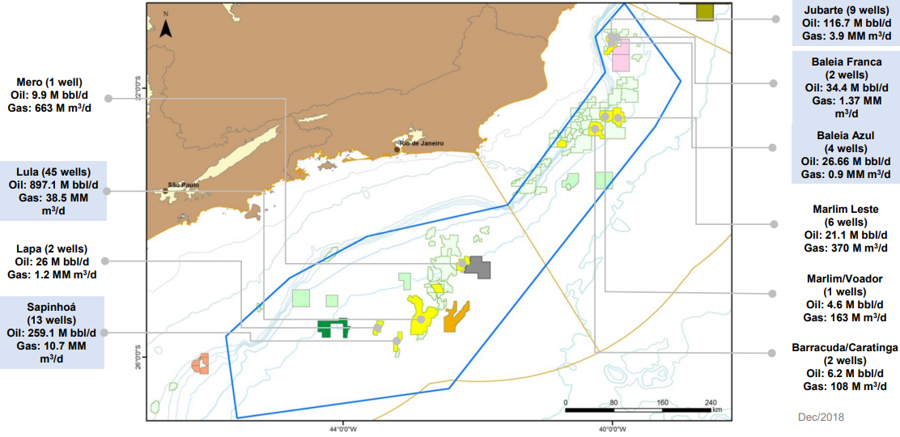
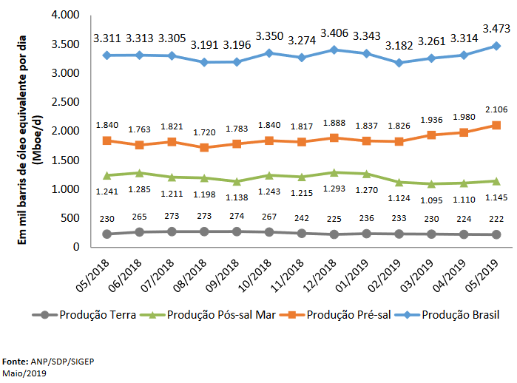
Pré-Sal Legal
*Produção de dez/2018

Slide 4
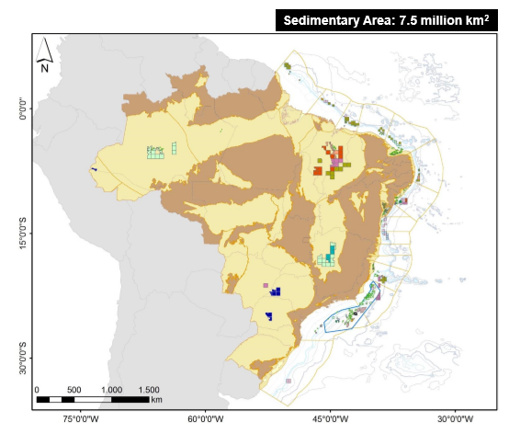
BRASIL - Panorama
Áreas contratadas
~296.000 km²
342 Blocos exploratórios
446 Campos de produção
Produção
(Mar, 2019)
Petróleo = 2.560 M barris/dia
Gás Natural = 111 MM m³/dia
Reservas Provadas
(Dez, 2018)
Petróleo = 13.2 Bilhões de barris
Gás Natural = 368 Bilhões de m³
Área sedimentar: 7,5 milhões de km²
10º maior produtor de petróleo do mundo e o maior produtor da América Latina

Slide 5
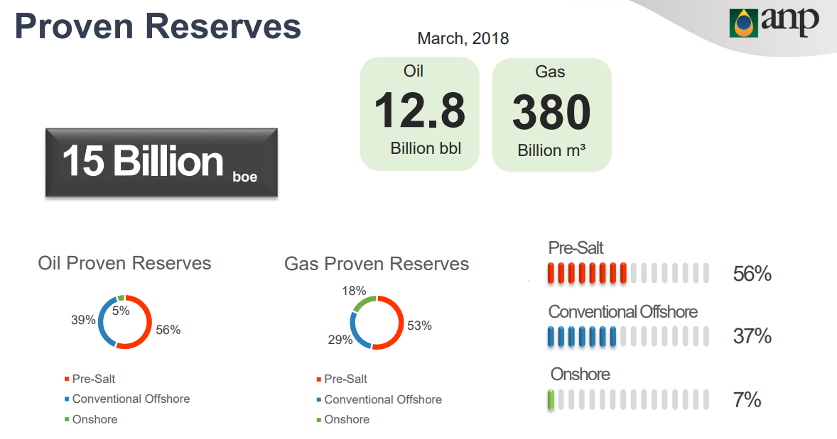
Reservas Provadas
Petróleo
13,2
Bilhões bbl
Gás
368
Bilhões m³
15,5 Bilhões boe
Reserva Provadas
Pré-Sal
Petróleo
Gás
Offshore - Convencional
Onshore
Pré-Sal
Pré-Sal
Offshore - Convencional
Offshore - Convencional
Onshore
Onshore

Slide 6
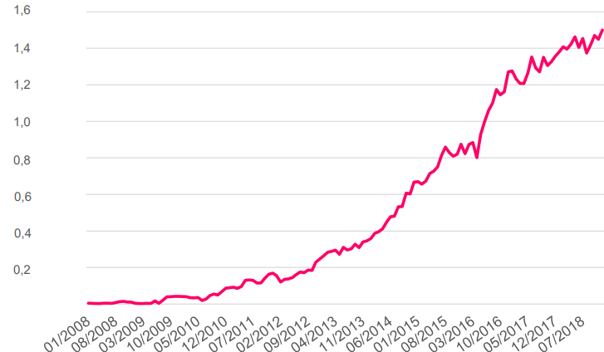
Evolução da Produção no Pré-Sal
2,1
2,1 Mboe/d – mai/2019
05/2019

Slide 7
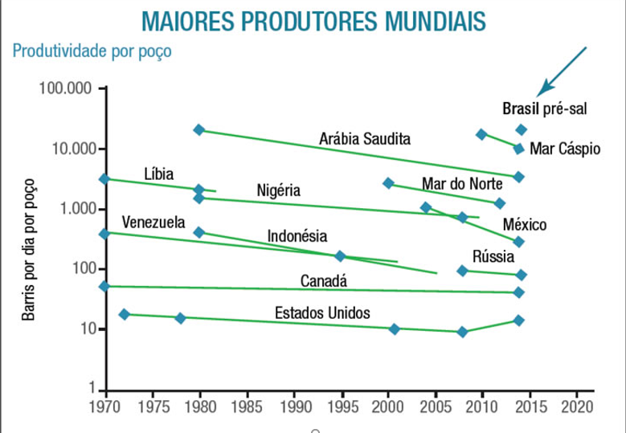
O potencial do pré-sal
Fonte: PPSA

Slide 8








Calendário Plurianual das Rodadas de Licitações
1º Ciclo
10/09
10/10
06/11
07/11
2019
2020
2021

Slide 9
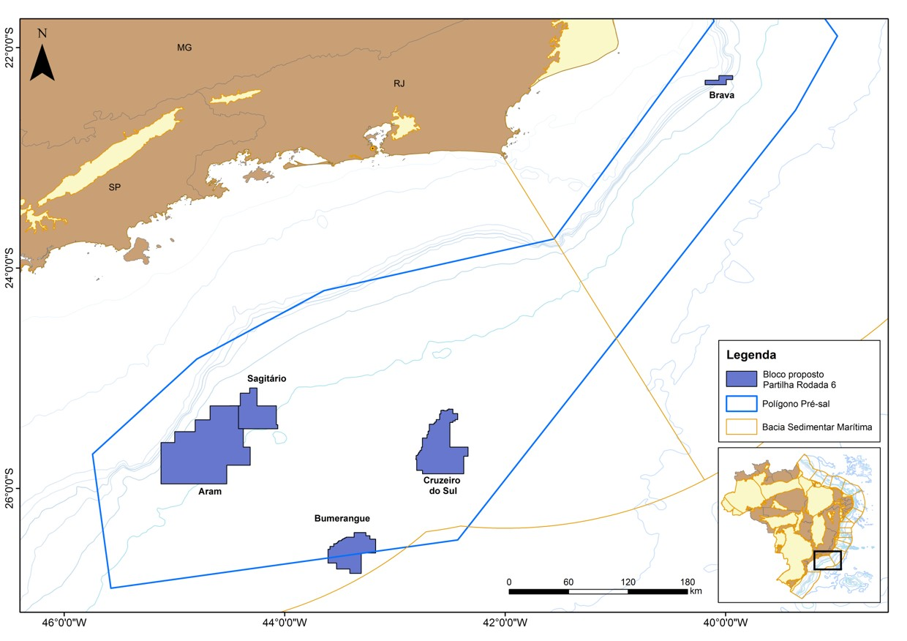
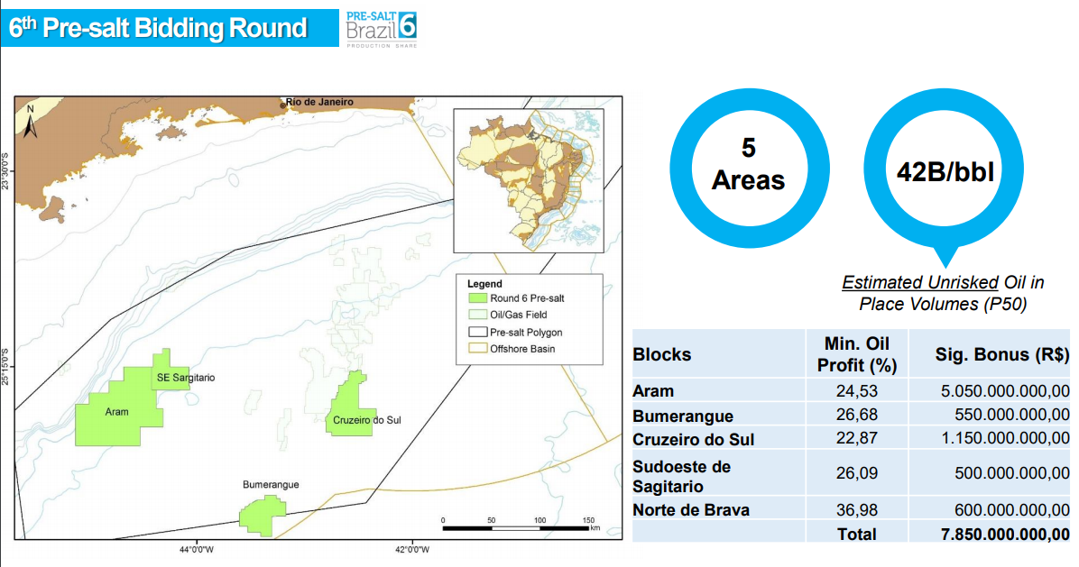
6ª Rodada de Partilha (Pré-Sal)
Contrato de Partilha da Produção (PSC)
Blocos | Alíquota Mínima de Partilha (%) | Bônus de Assinatura – Fixo (milhões R$)
Aram * | 24,53 | 5.050
Bumerangue | 26,68 | 550
Cruzeiro do Sul | 22,87 | 1.150
Sudoeste de Sagitário * | 26,09 | 500
Norte de Brava * | 36,98 | 600
Blocos gigantes do Pré-Sal
* Petrobras manifestou direito de preferência na operação , com 30% de participação
Oferta Pública: 07 / novembro / 2019

Slide 10
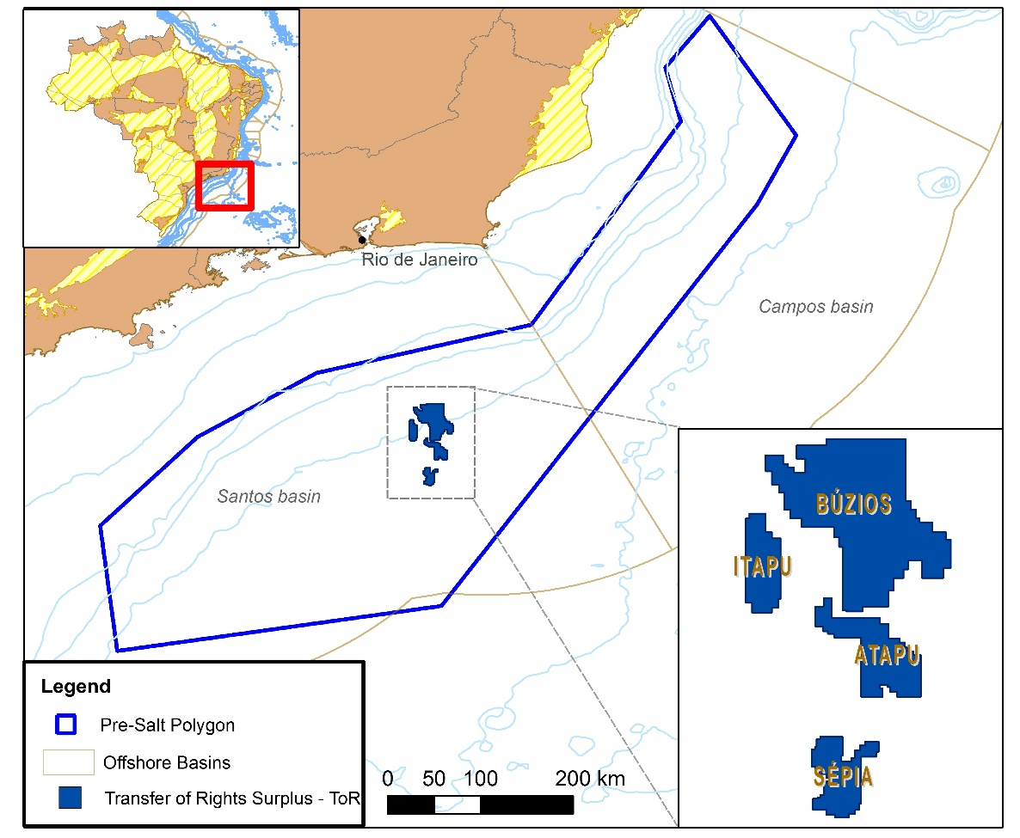
Leilão dos Excedentes da Cessão Onerosa
Contrato de Partilha da Produção (PSC)
Blocos | Alíquota Mínima de Partilha (%) | Bônus de Assinatura – Fixo (milhões R$)
Atapu | 26,23 | 13.742,00
Búzios | 23,24 | 68.194,00
Itapu | 18,15 | 1.766,00
Sépia | 27,88 | 22.859
4 Campos – 6 a 15 Bilhões boe recuperáveis
Ganhadores deverão pagar compensação à Petrobras (conforme Portaria MME n. 213/2019)
Necessário acordo entre os vencedores e a Petrobras
Oferta Pública: 06 / novembro / 2019

Slide 11
Leilão dos Excedentes da Cessão Onerosa (Pré-sal)
Outros Números do Setor
Oportunidade da Cessão Onerosa:
Entre 2017 e 2040 o Brasil responderá por 23% do aumento da produção mundial de petróleo, ficando entre os 5 maiores produtores do mundo
Até 2030, Brasil dobrará capacidade de produção de gás natural de 112 para 220 milhões m³ / dia
R$ 1,0tri
Arrecadações
35 anos
Até Dobrar
as reservas existentes
(de 15 para até 30 Bilhões boe)
2
Milhões bpd*
(pico de produção)
Setor de petróleo e gás responde por 13% do PIB Brasileiro
~17
Plataformas
*Barris por Dia
(Fonte: ANP, 2018 - transição)
(Fonte: Abespetro)

Slide 12
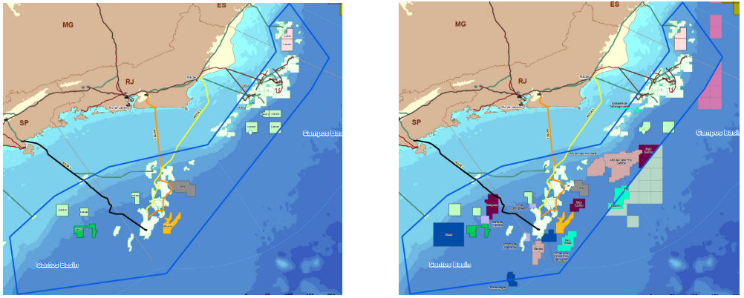
Evolução do Cenário Exploratório
2015
2019

Slide 13


Perspectivas futuras Pré-sal – Produção de Petróleo
Produção Nacional de Petróleo
milhão b/d
6,2% a.a.
9,0% a.a.
0,1% a.a.
Brasil pode se tornar um dos
5 maiores produtores e
exportadores de petróleo do mundo.
Terrestre + Pós-Sal
Pré-sal
Produção Nacional
Fonte: EPE (2019)

Slide 14
Perspectivas futuras Pré-sal – Produção de GN
Produção Nacional de Gás Natural
milhão m³/d
7,9% a.a.
7,8% a.a.
Produção Líquida
Produção Bruta
Injeção, Consumo em E&P, Queimas e Perdas
Fonte: EPE (2019)

Slide 15
MUITO OBRIGADA!
Renata Beckert Isfer
AUDIÊNCIA PÚBLICA – CÂMARA DOS DEPUTADOS
COMISSÃO DE DESENVOLVIMENTO ECONÔMICO, INDÚSTRIA, COMÉRCIO E SERVIÇOS
Brasília, 10 de julho de 2019

